Slide 1

第 30 讲 UCOSII入门
《原子教你玩STM32》系列视频
30.1 UCOSII简介
30.2 UCOSII配置步骤
30.3 实验验证
广州星翼电子 官方淘宝店:http://eboard.taobao.com 技术支持论坛:www.openedv.com
Notes:
ALIENTEK

Slide 2
《原子教你玩STM32》系列视频
30.1 UCOSII 简介
30.1.1 UCOSII背景知识
30.1.2 UCOSII体系结构
30.1.3 UCOSII基本概念
30.1.4 UCOSII的初始化和启动
30.1.5 UCOSII常用任务管理函数
30.1.6 UCOSII时间管理
广州星翼电子 官方淘宝店:http://eboard.taobao.com 技术支持论坛:www.openedv.com
Notes:
ALIENTEK

Slide 3
《原子教你玩STM32》系列视频
  30.1.1 UCOSII背景知识
  UCOSII的前身是UCOS，最早出自于1992 年美国嵌入式系统专家Jean J.Labrosse 在《嵌入式系统编程》杂志的5月和6月刊上刊登的文章连载，并把UCOS 的源码发布在该杂志的BBS 上。目前最新的版本：UCOSIII已经出来，但是现在使用最为广泛的还是UCOSII。
  UCOSII是一个可以基于ROM运行的、可裁减的、抢占式、实时多任务内核，具有高度可移植性，特别适合于微处理器和控制器，是和很多商业操作系统性能相当的实时操作系统(RTOS)。为了提供最好的移植性能，UCOSII最大程度上使用ANSI C语言进行开发，并且已经移植到近40多种处理器体系上，涵盖了从8位到64位各种CPU(包括DSP)。
广州星翼电子 官方淘宝店:http://eboard.taobao.com 技术支持论坛:www.openedv.com
Notes:
ALIENTEK

Slide 4
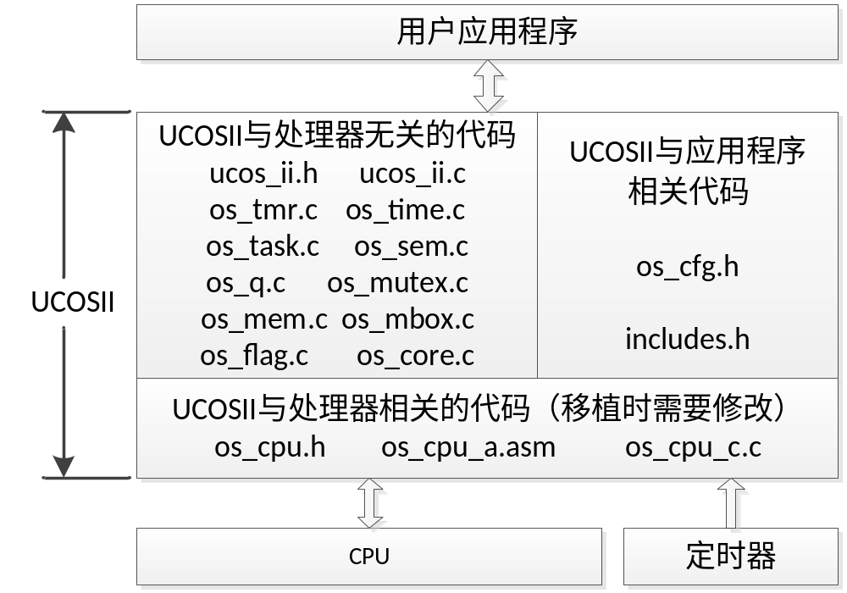
《原子教你玩STM32》系列视频
  30.1.2 UCOSII体系结构
广州星翼电子 官方淘宝店:http://eboard.taobao.com 技术支持论坛:www.openedv.com
Notes:
ALIENTEK

Slide 5
《原子教你玩STM32》系列视频
  30.1.3 UCOSII基本概念
任务
将一个大任务分解为多个小任务，然后通过运行小任务达到解决大
任务的目的。这个小任务对应的程序实体就叫“任务”。
使操作系统并发的运行多个任务，从而提高处理器的利用率，加快程序
执行速度。
UCOS通过对小任务的运行进行管理和调度。
任务分两种：用户任务和系统任务。
用户任务：应用程序设计者编写的任务，解决应用问题。
系统任务：系统提供的任务，为应用程序提供服务或为系统本身服务。
广州星翼电子 官方淘宝店:http://eboard.taobao.com 技术支持论坛:www.openedv.com
Notes:
ALIENTEK

Slide 6
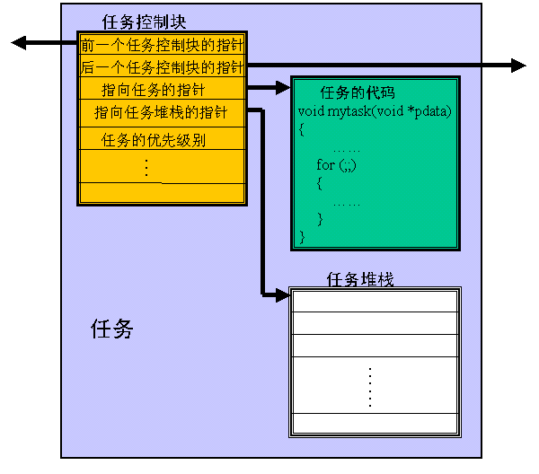
《原子教你玩STM32》系列视频
一个完整的任务应该有如下三部分：
任务代码（程序）
任务的私有堆栈（用以保护运行环境）
任务控制块（关联任务代码的程序控制块）
广州星翼电子 官方淘宝店:http://eboard.taobao.com 技术支持论坛:www.openedv.com
Notes:
ALIENTEK

Slide 7
《原子教你玩STM32》系列视频
广州星翼电子 官方淘宝店:http://eboard.taobao.com 技术支持论坛:www.openedv.com
Notes:
ALIENTEK

Slide 8
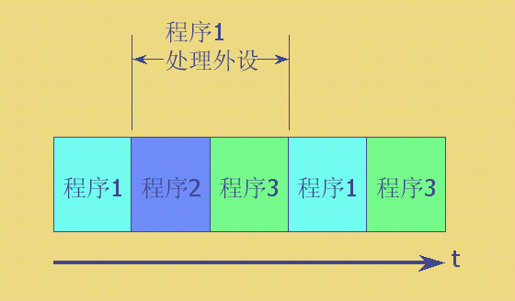
《原子教你玩STM32》系列视频
并发：
  由同一个处理器轮换地运行多个程序。或者说是由多个程序轮班地占用处理器这个资源。且在占用这个资源期间，并不一定能够把程序运行完毕。
广州星翼电子 官方淘宝店:http://eboard.taobao.com 技术支持论坛:www.openedv.com
Notes:
ALIENTEK

Slide 9
《原子教你玩STM32》系列视频
UCOS是怎样实现多任务并发工作的呢？ 外部中断相信大家都比较熟悉了。CPU在执行一段用户代码的时候，如果此时发生了外部中断，那么先进行现场保护，之后转向中断服务程序执行，执行完成后恢复现场，从中断处开始执行原来的用户代码。Ucos的原理本质上也是这样的，当一个任务A正在执行的时候，如果他释放了cpu控制权，先对任务A进行现场保护，然后从任务就绪表中查找其他就绪任务去执行，等到任务A的等待时间到了，它可能重新获得cpu控制权，这个时候恢复任务A的现场，从而继续执行任务A，这样看起来就好像两个任务同时执行了。实际上，任何时候，只有一个任务可以获得cpu控制权。这个过程很负责，场景也多样，这里只是举个简单的例子说明。
广州星翼电子 官方淘宝店:http://eboard.taobao.com 技术支持论坛:www.openedv.com
Notes:
ALIENTEK

Slide 10
《原子教你玩STM32》系列视频
任务切换
中止当前正在运行任务，转而去运行另外一个任务就绪任务。
任务无缝切换的关键是断点数据的保护。也就是必须任务在终止时
把该任务的断点数据保存到堆栈，而在被重新运行时，则把堆栈中
的这些断点数据重新恢复到CPU的各寄存器，实现程序的无缝切换。
广州星翼电子 官方淘宝店:http://eboard.taobao.com 技术支持论坛:www.openedv.com
Notes:
ALIENTEK

Slide 11
《原子教你玩STM32》系列视频
uC/OS-II只是一个实时操作系统内核，它包含了任务调度，任务管理，时间管理，内存管理和任务间的通信和同步等基本功能。
  uC/OS-II的任务调度是完全基于任务优先级的抢占式调度，也就是最高优先级的任务一旦处于就绪状态，则立即抢占正在运行的低优先级任务的处理器资源。
广州星翼电子 官方淘宝店:http://eboard.taobao.com 技术支持论坛:www.openedv.com
Notes:
ALIENTEK

Slide 12
《原子教你玩STM32》系列视频
UCOS任务的一般格式：
void MyTask (void *pdata)
{
任务准备工作…
While(1)//死循环
{
任务MyTask实体代码;
OSTimeDlyHMSM(x,x,x,x);//调用任务延时函数，释放cpu控制权，
}
}
所谓的任务，其实就是一个死循环函数，该函数实现一定的功能，一个工程可以有很多这样的任务（最多255个），UCOSII对这些任务进行调度管理，让这些任务可以并发工作（注意不是同时工作！！，并发只是各任务轮流占用CPU，而不是同时占用，任何时候还是只有1个任务能够占用CPU），这就是UCOSII最基本的功能。
广州星翼电子 官方淘宝店:http://eboard.taobao.com 技术支持论坛:www.openedv.com
Notes:
ALIENTEK

Slide 13

《原子教你玩STM32》系列视频
假如我们新建了2个任务为MyTask和YourTask,这里我们先忽略任务优先级的概念，两个任务死循环中延时时间为1s。如果某个时刻，任务MyTask在执行中，当它执行到延时函数OSTimeDlyHMSM的时候，它释放cpu控制权，这个时候，任务YourTask获得cpu控制权开始执行，任务YourTask执行过程中，也会调用延时函数延时1s释放CPU控制权，这个过程中任务A延时1s到达，重新获得CPU控制权，重新开始执行死循环中的任务实体代码。如此循环，现象就是两个任务交替运行，就好像CPU在同时做两件事情一样。
疑问来了，如果有很多任务都在等待，那么先执行那个任务呢？如果任务在执行过程中，想停止之后去执行其他任务是否可行呢？这里就涉及到任务优先级以及任务状态任务控制的一些知识？
广州星翼电子 官方淘宝店:http://eboard.taobao.com 技术支持论坛:www.openedv.com
Notes:
ALIENTEK

Slide 14
《原子教你玩STM32》系列视频
任务优先级
  这个概念比较好理解，ucos中，每个任务都有唯一的一个优先级。优先级是任务的唯一标识。在UCOSII中，使用CPU的时候，优先级高（数值小）的任务比优先级低的任务具有优先使用权，即任务就绪表中总是优先级最高的任务获得CPU使用权，只有高优先级的任务让出CPU使用权（比如延时）时，低优先级的任务才能获得CPU使用权。UCOSII不支持多个任务优先级相同，也就是每个任务的优先级必须不一样。
  在创建任务的时候可以赋予优先级，也可以更改。
  INT8U OSTaskCreate (void (*task)(void *p_arg),
  void *p_arg,OS_STK *ptos,INT8U prio)；
  INT8U OSTaskChangePrio(INT8U oldprio,INT8U newprio)；
  这个函数之所以不需要指定修改哪个任务，是因为优先级是任务的唯一标识，优先级是多少就决定是了哪个任务。
广州星翼电子 官方淘宝店:http://eboard.taobao.com 技术支持论坛:www.openedv.com
Notes:
ALIENTEK

Slide 15
《原子教你玩STM32》系列视频
任务堆栈
  就是存储器中的连续存储空间。为了满足任务切换和响应中断时保存CPU寄存器中的内容以及任务调用其他函数时的需要，每个任务都有自己的堆栈。在创建任务的时候，任务堆栈是任务创建的一个重要入口参数。
任务控制块OS_TCB
  用来记录任务堆栈指针，任务当前状态以及任务优先级等任务属性。UCOSII的任何任务都是通过任务控制块（TCB）的东西来控制的，一旦任务创建了，任务控制块OS_TCB就会被赋值。每个任务管理块有3个最重要的参数：1，任务函数指针；2，任务堆栈指针；3，任务优先级；任务控制块就是任务在系统里面的身份证（UCOSII通过优先级识别任务），任务控制块我们就不再详细介绍了，详细介绍请参考任哲老师的《嵌入式实时操作系统UCOSII原理及应用》一书第二章。
广州星翼电子 官方淘宝店:http://eboard.taobao.com 技术支持论坛:www.openedv.com
Notes:
ALIENTEK

Slide 16
《原子教你玩STM32》系列视频
任务就绪表
  简而言之就是用来记录系统中所有处于就绪状态的任务。它是一个位图，系统中每个任务都在这个位图中占据一个进制位，该位置的状态（1或者0）就表示任务是否处于就绪状态。
任务调度
  作用一是在任务就绪表中查找优先级最高的就绪任务，二是实现任务的切换。比如说，当一个任务释放cpu控制权后，进行一次任务调度，这个时候任务调度器首先要去任务就绪表查询优先级最高的就绪任务，查到之后，进行一次任务切换，转而去执行下一个任务。
广州星翼电子 官方淘宝店:http://eboard.taobao.com 技术支持论坛:www.openedv.com
Notes:
ALIENTEK

Slide 17
《原子教你玩STM32》系列视频
任务状态
  睡眠状态，任务在没有被配备任务控制块或被剥夺了任务控制块时的状态。
  就绪状态，系统为任务配备了任务控制块且在任务就绪表中进行了就绪登记，任务已经准备好了，但由于该任务的优先级比正在运行的任务的优先级低， 还暂时不能运行，这时任务的状态叫做就绪状态。
  运行状态，该任务获得CPU使用权，并正在运行中，此时的任务状态叫做运行状态。
  等待状态，正在运行的任务，需要等待一段时间或需要等待一个事件发生再运行时，该任务就会把CPU的使用权让给别的任务而使任务进入等待状态。
  中断服务状态，一个正在运行的任务一旦响应中断申请就会中止运行而去执行中断服务程序，这时任务的状态叫做中断服务状态。
广州星翼电子 官方淘宝店:http://eboard.taobao.com 技术支持论坛:www.openedv.com
Notes:
ALIENTEK

Slide 18
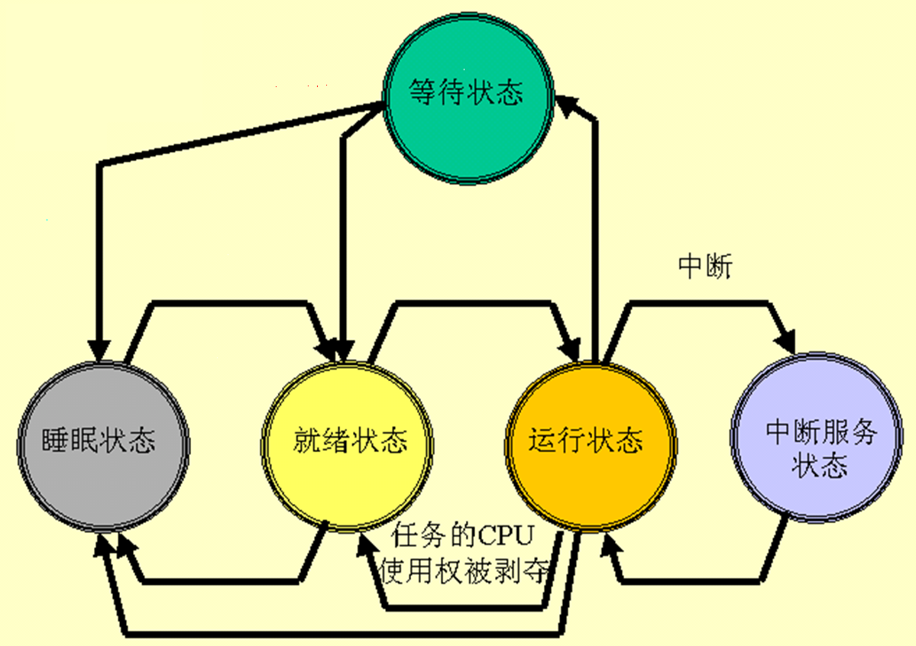
《原子教你玩STM32》系列视频
UCOSII任务状态转换关系
广州星翼电子 官方淘宝店:http://eboard.taobao.com 技术支持论坛:www.openedv.com
Notes:
ALIENTEK

Slide 19
《原子教你玩STM32》系列视频
  30.4 UCOSII初始化和启动
UCOSII初始化：
OSInit();
对UCOSII自身运行环境初始化，包括所有全局变量和数据结构初始化以及创建空闲任务。
UCOSII启动
OSStart();
UCOSII调用此函数开始启动任务管理。前提条件是调用 之前必须创建至少一个用户任务。
广州星翼电子 官方淘宝店:http://eboard.taobao.com 技术支持论坛:www.openedv.com
Notes:
ALIENTEK

Slide 20
《原子教你玩STM32》系列视频
  30.5 UCOSII任务管理函数
建立任务函数
  如果想让UCOSII管理用户的任务，必须先建立任务。UCOSII提供了我们2个建立任务的函数：OSTaskCreat和OSTaskCreateExt，我们一般用OSTaskCreat函数来创建任务，该函数原型为：
  OSTaskCreate(void(*task)(void*pd),void*pdata,OS_STK*ptos,INTU prio)。
  该函数包括4个参数：
  task：是指向任务代码的指针；
  pdata：是任务开始执行时，传递给任务的参数的指针；
  ptos：是分配给任务的堆栈的栈顶指针；
  prio是分配给任务的优先级。
  每个任务都有自己的堆栈，堆栈必须申明为OS_STK类型，并且由连续的内存空间组成。可以静态分配堆栈空间，也可以动态分配堆栈空间。
广州星翼电子 官方淘宝店:http://eboard.taobao.com 技术支持论坛:www.openedv.com
Notes:
ALIENTEK

Slide 21
《原子教你玩STM32》系列视频
任务删除函数
  任务删除，并不是把任务代码给删除，而是把该任务控制块从任务控制块链表中删除，并归还给空任务控制块链表，并且修改任务就绪表中状态为0。删除的任务不能再被调度器调用。也就是身份被吊销了。
  UCOSII提供的任务删除函数原型为：
  INT8U OSTaskDel(INT8U prio)；
  其中参数prio就是我们要删除的任务的优先级，可见该函数是通过任务优先级来实现任务删除的。
  特别注意：任务不能随便删除，必须在确保被删除任务的资源被释放的前提下才能删除！
请求任务删除函数
  前面提到，必须确保被删除任务的资源被释放的前提下才能将其删除，所以我们通过向被删除任务发送删除请求，来实现任务释放自身占用资源后再删除。UCOSII提供的请求删除任务函数原型为：
  INT8U OSTaskDelReq(INT8U prio)；
  同样还是通过优先级来确定被请求删除任务。
广州星翼电子 官方淘宝店:http://eboard.taobao.com 技术支持论坛:www.openedv.com
Notes:
ALIENTEK

Slide 22
《原子教你玩STM32》系列视频
改变任务的优先级函数
  UCOSII在建立任务时，会分配给任务一个优先级，但是这个优先级并不是一成不变的，而是可以通过调用UCOSII提供的函数修改。UCOSII提供的任务优先级修改函数原型为：
  INT8U OSTaskChangePrio(INT8U oldprio,INT8U newprio)；
任务挂起函数
  任务挂起和任务删除有点类似，但是又有区别，任务挂起只是将被挂起任务的就绪标志删除，并做任务挂起记录，并没有将任务控制块任务控制块链表里面删除，也不需要释放其资源，而任务删除则必须先释放被删除任务的资源，并将被删除任务的任务控制块也给删了。被挂起的任务，在恢复（解挂）后可以继续运行。UCOSII提供的任务挂起函数原型为：
  INT8U OSTaskSuspend(INT8U prio)；
广州星翼电子 官方淘宝店:http://eboard.taobao.com 技术支持论坛:www.openedv.com
Notes:
ALIENTEK

Slide 23
《原子教你玩STM32》系列视频
任务恢复函数
有任务挂起函数，就有任务恢复函数，通过该函数将被挂起的任务恢复，让调度器能够重新调度该函数。UCOSII提供的任务恢复函数原型为：
INT8U OSTaskResume(INT8U prio)；
任务信息查询
在应用程序中我们经常要了解任务信息，查询任务信息函数原型为：
INT8U OSTaskQuery(INT8U prio,OS_TCB *pdata);
这个函数获得的是对应任务的OS_TCB中内容的拷贝。
广州星翼电子 官方淘宝店:http://eboard.taobao.com 技术支持论坛:www.openedv.com
Notes:
ALIENTEK

Slide 24
《原子教你玩STM32》系列视频
  30.5 UCOSII初始化和启动
UCOSII初始化：
OSInit();
对UCOSII自身运行环境初始化，包括所有全局变量和数据结构初始化以及创建空闲任务。
UCOSII启动
OSStart();
UCOSII调用此函数开始启动任务管理。前提条件是调用 之前必须创建至少一个用户任务。
广州星翼电子 官方淘宝店:http://eboard.taobao.com 技术支持论坛:www.openedv.com
Notes:
ALIENTEK

Slide 25
《原子教你玩STM32》系列视频
  30.6 UCOSII时间管理
任务延时函数OSTimeDly()；
void OSTimeDly (INT32U ticks) ;
使当前任务运行延时（暂停）一段时间，并进行一次任务调度，以让出cpu使用权。
取消任务延时函数OSTimeDlyResume();
INT8U OSTimeDlyResume (INT8U prio);
延时函数可通过在其他任务中调用此函数取消延时，从而进入就绪状态。如果任务比正在运行的任务优先级高，则引发一次调度。
INT8U OSTimeDlyHMSM (INT8U hours,
INT8U minutes,
INT8U seconds,
INT16U ms)；
广州星翼电子 官方淘宝店:http://eboard.taobao.com 技术支持论坛:www.openedv.com
Notes:
ALIENTEK

Slide 26
《原子教你玩STM32》系列视频
广州星翼电子 官方淘宝店:http://eboard.taobao.com 技术支持论坛:www.openedv.com
Notes:
ALIENTEK

